Slide 1
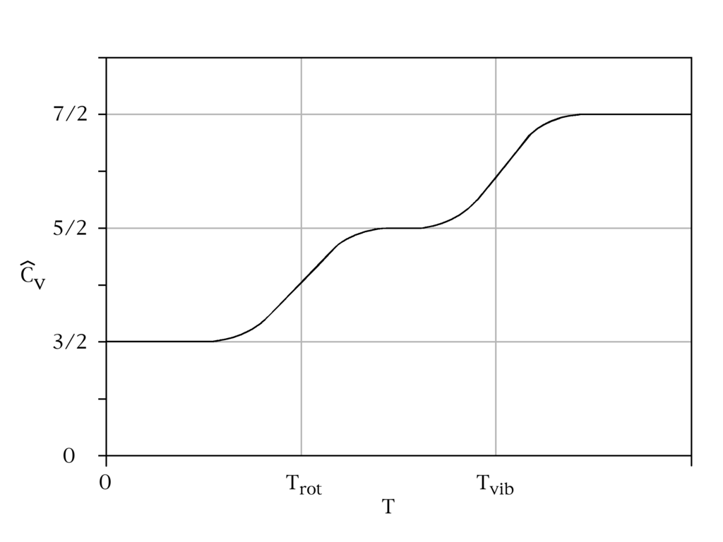
REPASO
Vimos que los resultados experimentales para el calor específico molar de los gases diatómicos y los sólidos contradecían las predicciones de la física clásica; en lugar de ser constantes dependían de la temperatura.
La predicción clásica para el calor específico molar de los gases diatómicos era:
Sin embargo, al medir el calor específico molar de los gases diatómicos (H2, O2, N2) observamos algo así:
De modo que:
Siendo f(T) una función de la temperatura que varía entre 3/2 para temperaturas bajas a 7/2 para temperaturas altas.
O sea, a bajas temperaturas los gases diatómicos se comportan como monoatómicos y solamente a altas temperaturas como diatómicos.
Este fue uno de los primeros indicios que indicaron a fines del siglo XIX que la mecánica clásica no era correcta (no debemos olvidar que el teorema de equipartición es clásico!).

Slide 2
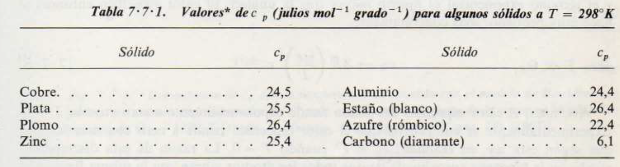
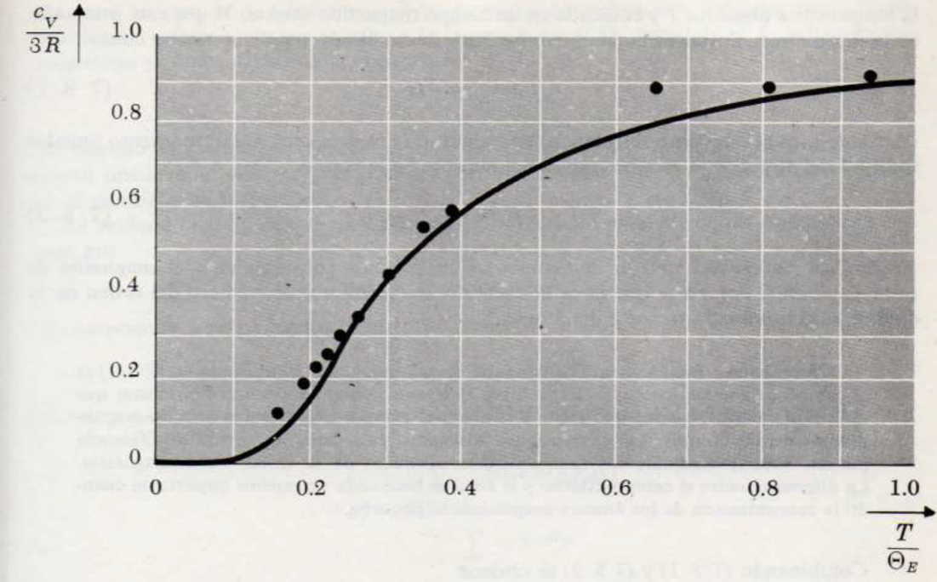
Análogamente, para los sólidos, la predicción clásica era la ley de Dulong y Petit
c_{V} = 3R = 25 J mol ⁻¹ K⁻¹.
La tabla muestra los valores medidos del calor molar específico para algunos sólidos a temperatura ambiente.
Sin embargo, si medimos lo que pasa a temperaturas menores a la ambiente esto es lo que se obtiene:
En particular, el calor específico del sólido tiende a cero cuando T → 0.
Ahora vamos a ver otro indicio importante de que la física clásica no era del todo correcta.

Slide 3
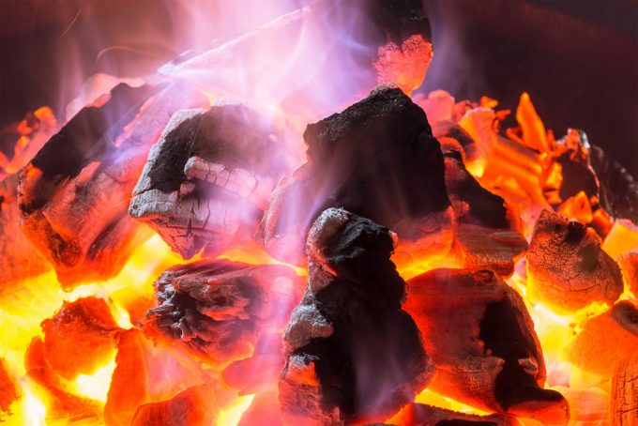
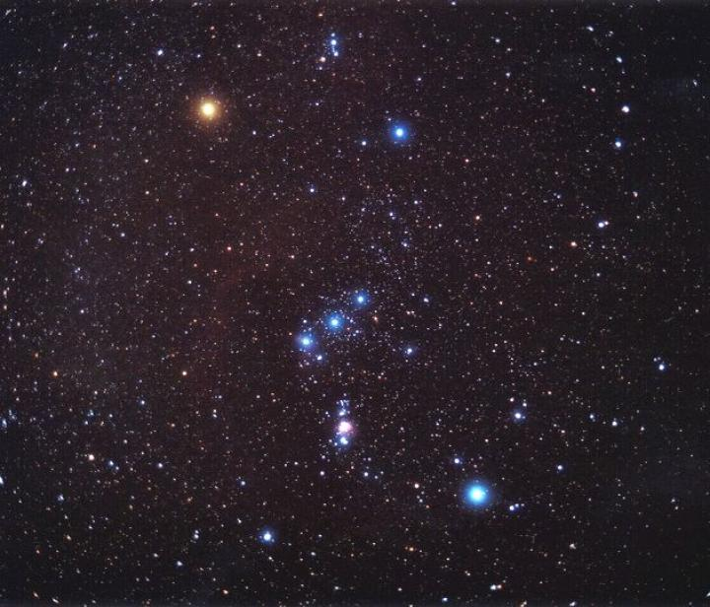
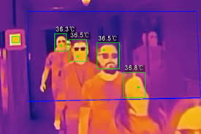

I.B RADIACIÓN DEL CUERPO NEGRO Y LA CATÁSTROFE UV
I.B.1 Radiación térmica.
Los cuerpos calientes emiten radiación térmica en todo el espectro electromagnético, sobre todo en la zona del infrarrojo:

Slide 4
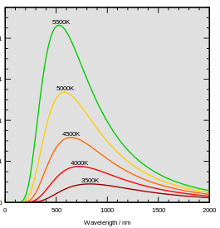

I.B.2 Radiancia espectral.
Si se mide la potencia radiada por un cuerpo por unidad de área para todo el espectro de frecuencias, se obtiene la intensidad radiada por el cuerpo I (en unidades de W/m²).
Se define la radiancia espectral como la intensidad entre una frecuencia ν y ν+dν
R(ν) (Wm⁻²Hz⁻¹)
(o una longitud de onda λ y λ+dλ ) R(λ) (Wm⁻³)
Al analizar las curvas obtenidas con el cuerpo a distintas temperaturas,
es evidente que esta curva depende fuertemente de la temperatura:
R(ν,T ) o R(λ,T )
(la radiancia también depende del material).
Podemos hallar la intensidad radiante I(T) para cualquier temperatura sumando (esto es, integrando) la radiancia espectral en toda la banda de longitudes de onda (o de frecuencias):
R(λ,T )
Podemos interpretar a la intensidad radiante I(T) como el área bajo la curva de la radiancia espectral apropiada.
De la figura vemos que, al aumentar la temperatura, aumenta también esta área y por lo tanto la intensidad radiante, como lo predice la ley empírica de Stefan· Boltznann
ε es un coef. adim. ≤1, la emisividad, del material y σ es la constante de Stefan· Boltznann = 5.67x10⁻⁸ Wm⁻²K⁻⁴

Slide 5
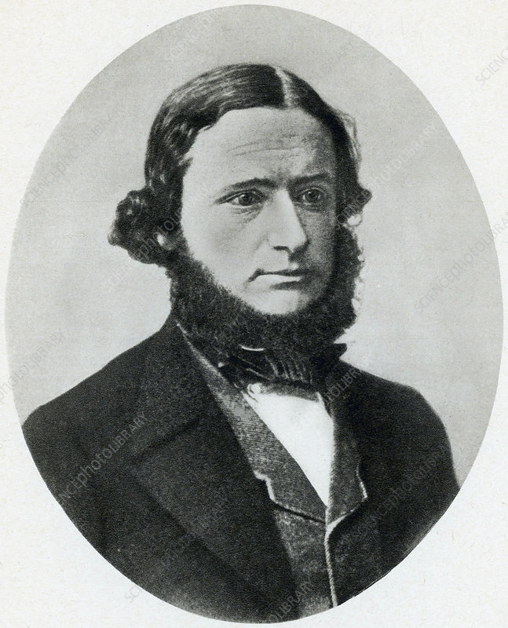
Mencionamos que la radiancia depende del material.
De hecho, la emisividad ε varía de material a material.
Peor aún, depende de la temperatura.
Kirchhoff (1859) Regla empírica:
La emisividad térmica de un cuerpo es proporcional a su capacidad de absorción.
Introduce el concepto de Cuerpo negro:
Cuerpo ideal que absorbe toda la radiación que recibe.
De la regla de arriba se deduce que se emisividad térmica es máxima.
Más aún, si está en equilibrio térmico debe radiar la misma potencia que absorbe.
O sea, tiene ε =1;
es un emisor térmico ideal!
Gustav Kirchhoff 1824-1887

Slide 6
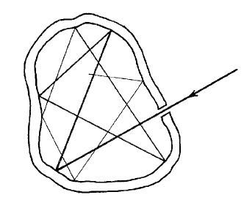
Radiación de cuerpo negro
En1859 Kirchhoff planteó un desafío: derivar la fórmula matemática para el espectro de radiación de un cuerpo negro.
Este desafío, como veremos, fue uno de los factores clave en la desarrollo de la teoría cuántica.
Remarcamos que Kirchhoff apreció que la radiación fuera térmica en equilibrio con el cuerpo y que, por tanto, el espectro dependía sólo de la temperatura.
La intensidad del espectro es, por lo tanto, una función U(ν,T) y el desafío de Kirchhoff fue encontrar la forma de esta función.
Lo importante de esta suposición de Kirchhoff es que el espectro es entonces una propiedad de la radiación y no del cuerpo bajo consideración. Así podemos inventar un sistema modelo, una idealización de la situación que conserva las características importantes del problema, pero
que es posible resolver.
Nuestro modelo es simplemente una cavidad radiante, en equilibrio térmico, que está conectada al mundo exterior por un pequeño agujero.

Slide 7
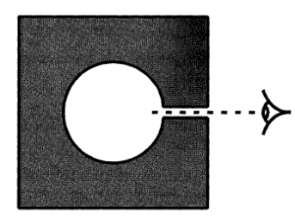
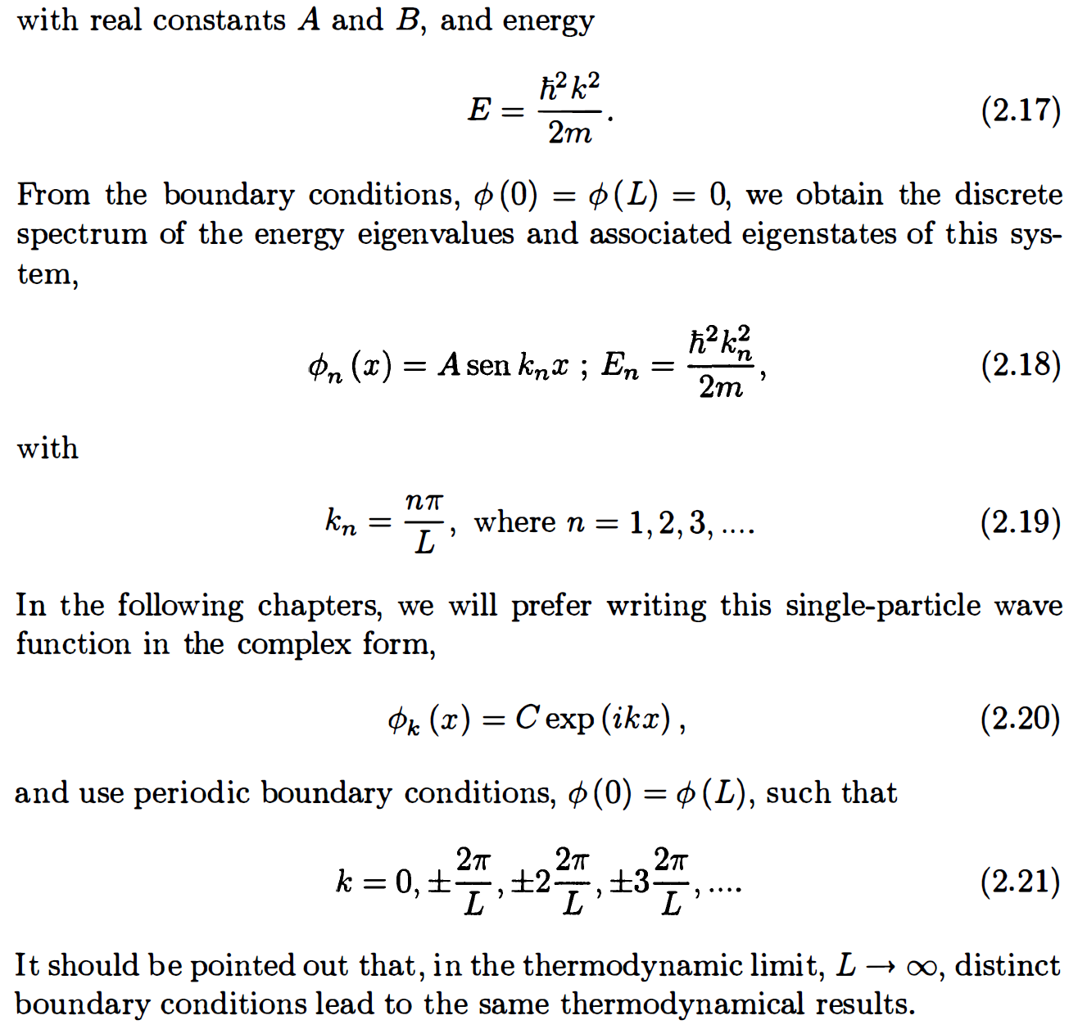
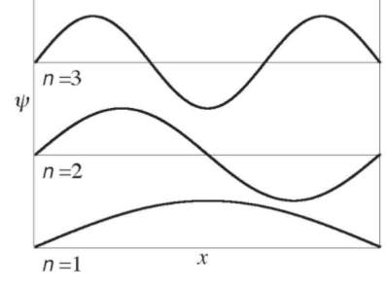
Veremos a través del agujero el espectro de la radiación en la cavidad.
Consideramos que las ondas electromagnéticas están en equilibrio
térmico con las paredes.
Y son ondas estacionarias (como las de una cuerda atada a dos paredes).
En un caso unidimensional tendríamos (eje x):
Veamos el cálculo que hicieron Rayleigh-Jeans de U(ν,T).
La idea es que se puede expresar a U(ν,T) como el producto
siendo ω(ν) el número de estados con frecuencia entre ν y ν + dν
y ⟨ε(ν,Τ)⟩ la energía media del modo de frecuencia ν.
Calcularemos por separado a ω(ν) como a ⟨ε(ν,Τ)⟩.
► Cálculo de ω(ν)
Para calcular a ω(ν) recordemos que k y λ están relacionados por: k = 2π/λ,
y que c = νλ,
y entonces obtenemos que ν = (c/2π)k.
De modo que calcular a ω(ν) equivale a calcular ω(k).

Slide 8
En realidad, es más fácil contar cuantos modos normales hay con un número de onda k_{n} menor a uno dado k , llamemos a ese número N(k),
y luego se puede calcular cuantos hay entre k y k+dk derivando a N(k).
Como
Es fácil ver que N(k) es el número de ENTEROS menores que kL/π:
N(k) = kL/π.
N(k): número de modos con número de onda ≤ k
En el ejercicio 7 del repartido de práctico 1 se pide derivar que la fórmula anterior se generaliza para 3 dimensiones (donde en lugar de una “cavidad unidimensional” tenemos una tridimensional de volumen V) como:
Que es lo mismo que decir que el número de estados con frecuencia ≤ ν está dado por:
En realidad para cada frecuencia ν hay dos ondas electromagnéticas (2 estados de polarización), de modo que hay que multiplicar x2 a la expresión de arriba y obtenemos:
Finalmente, derivando respecto a ν obtenemos:
Análogamente se puede obtener a ω(λ): número de estados con longitud de onda entre λ y λ + dλ.

Slide 9
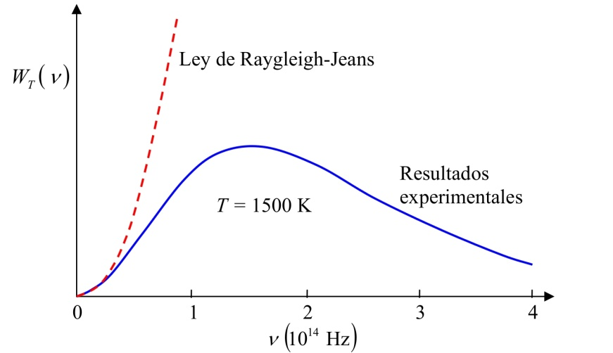
►Cálculo de ⟨ε(ν,Τ)⟩
Las ondas son radiadas por los electrones de las paredes de la cavidad.
Rayleigh-Jeans asumieron que esos electrones se comportan como osciladores armónicos y, usando el teorema de equipartición (clásico) llegaron entonces a que
⟨ε(ν,Τ ) ⟩ = kT.
Y entonces, juntando los dos factores obtuvieron:
Dividiendo a U entre V obtenemos a la densidad de energía
La densidad de energía u se puede probar que está conectada con la radiancia por
Pero aparece un problema, si integramos a R(ν,T ) en ν para obtener a la intensidad radiada
R(ν,T)
la integral en ν diverge:
Esa fue la llamada catástrofe UV.
Esto implicaría que la energía radiada por un cuerpo negro sería infinita!

Slide 10
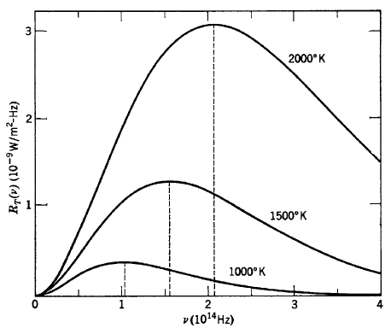
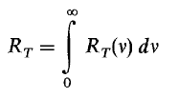


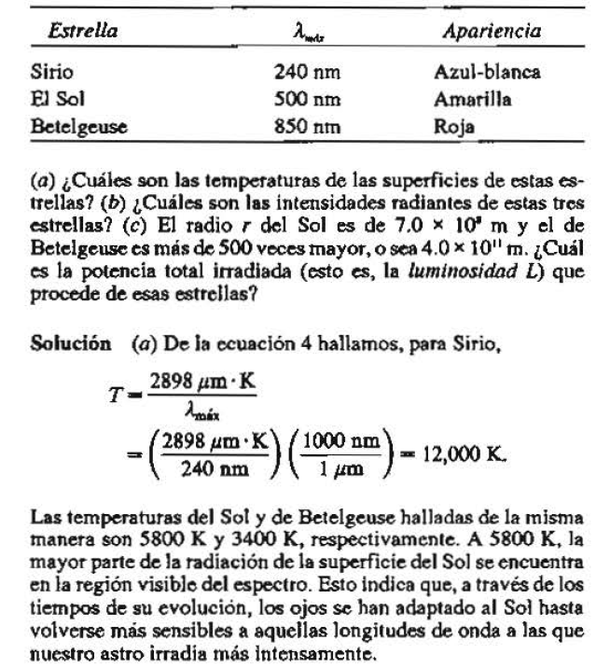
Algunas características de R_{T}(ν)
Ley de Stefan:
Ley de Wien:
O, lo que es equivalente:
Cuáles son las temperaturas de las superficies de estas estrellas?
De la ley de Wien, hallamos para Sirio:
= 12000 K

Slide 11
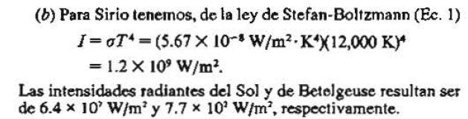
A 5800 K la mayor parte de la radiación de la superficie del Sol se encuentra en la región visible del espectro. Esto indica que, a través de los tiempos de su evolución, los ojos se han adaptado al Sol hasta volverse más sensibles a aquellas longiludes de onda a las que este irradia mas intensamente.
(b) Cuáles son las intensidades radiantes de estas tres estrellas?

Slide 12
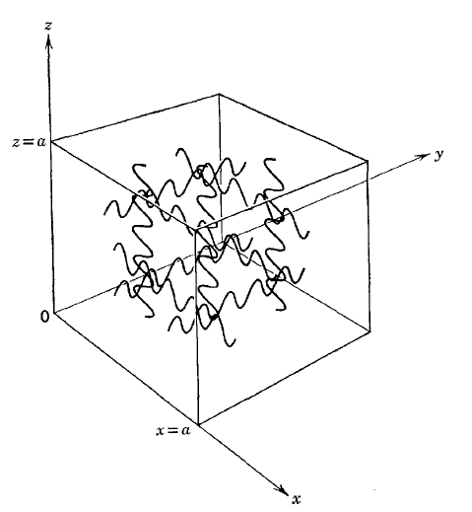
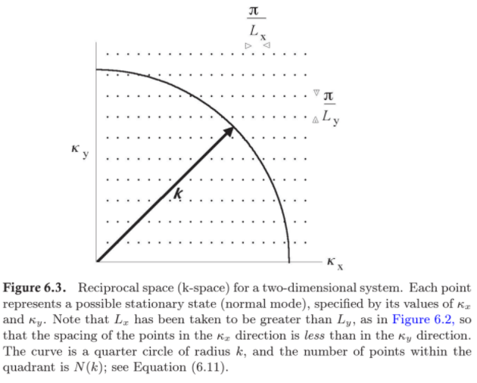
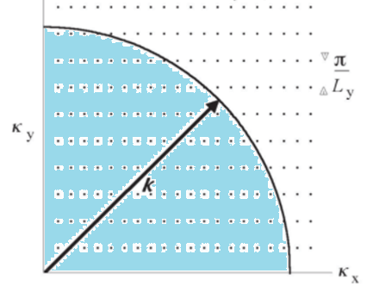
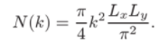
Cálculo del número de modos normales en 3d del problema 7 repartido 1:
Hagámoslo primero para 2D que es más fácil:
N(k)

Slide 13
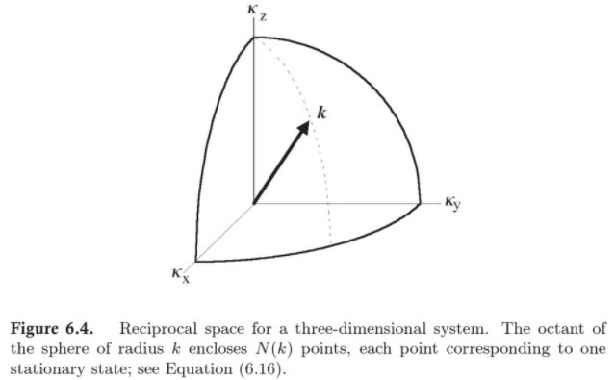
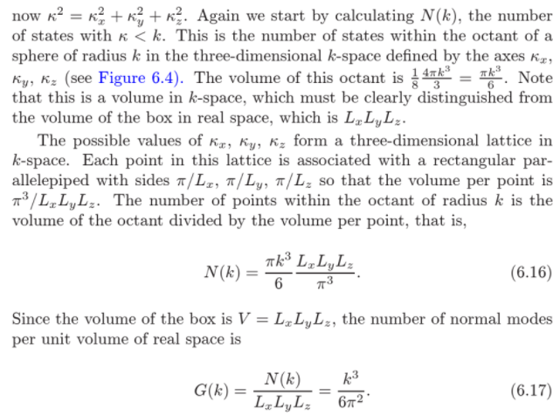
Para 3D tenemos:

